Slide 1
"Święto państwowe nie musi być nudne„
100-lecie odzyskania niepodległości
Szkoła Podstawowa nr 2 w Sierakowicach

Slide 2
Etap I
Konkurs historyczny
Brały w nim udział klasy III Gimnazjum. Obszar historyczny 1791 – 1935
07.11.2018

Slide 3
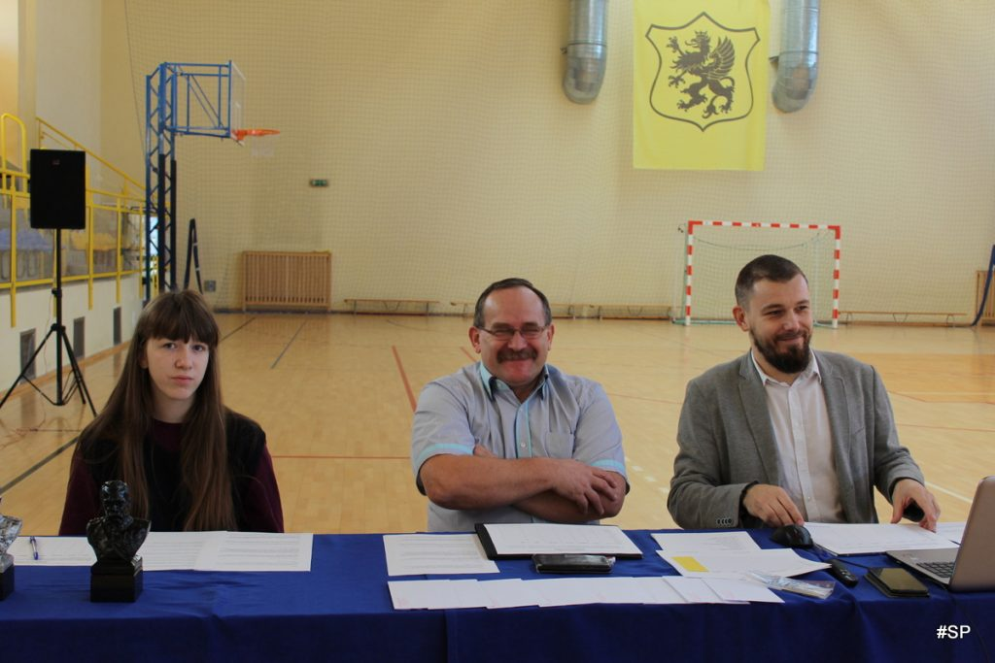
Komisja Konkursowa

Slide 4
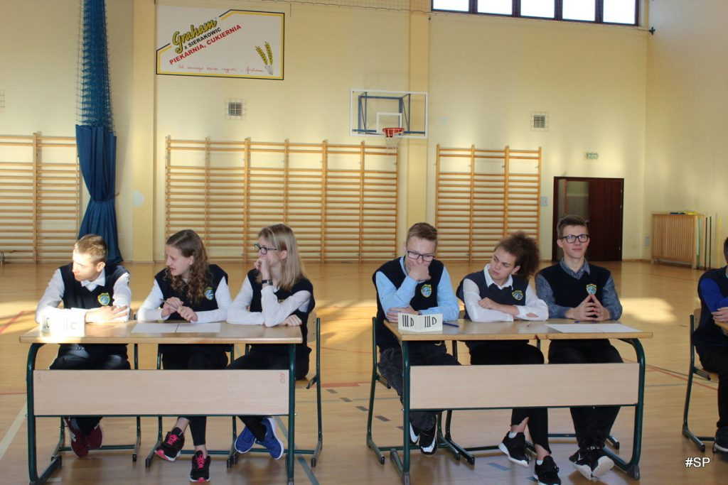
Grupy odpowiadające na pytania z historii…

Slide 5
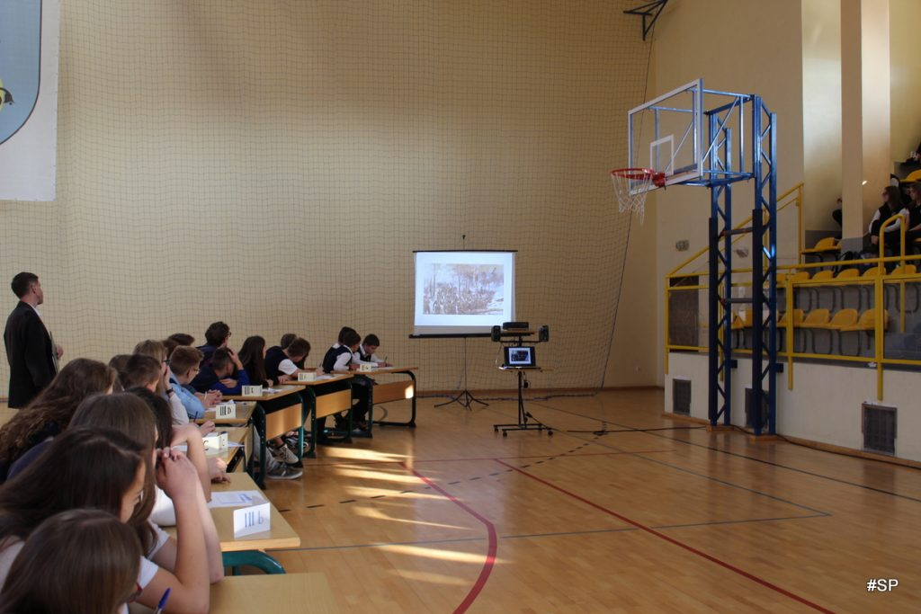
Rozpoznawanie postaci historycznych

Slide 6
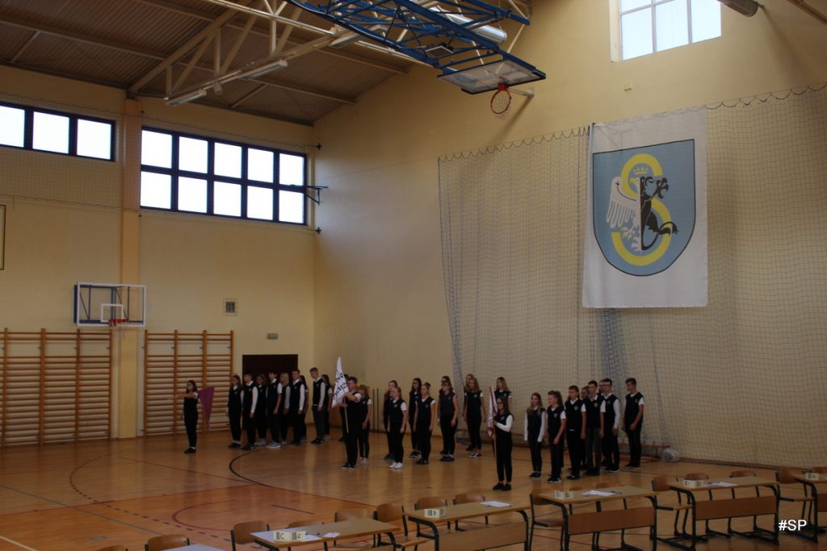
Elementy musztry z proporcami

Slide 7
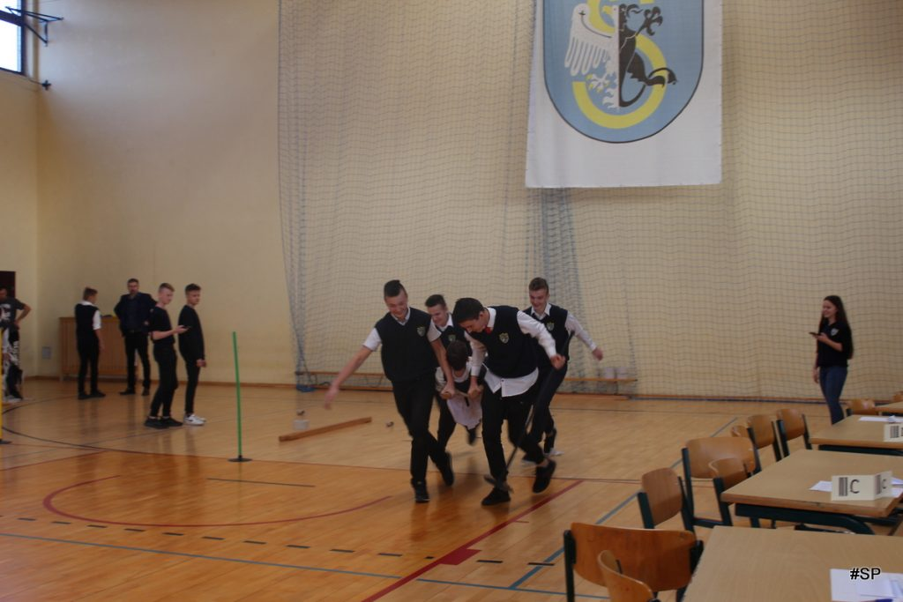
Bieg z rannym powstańcem

Slide 8
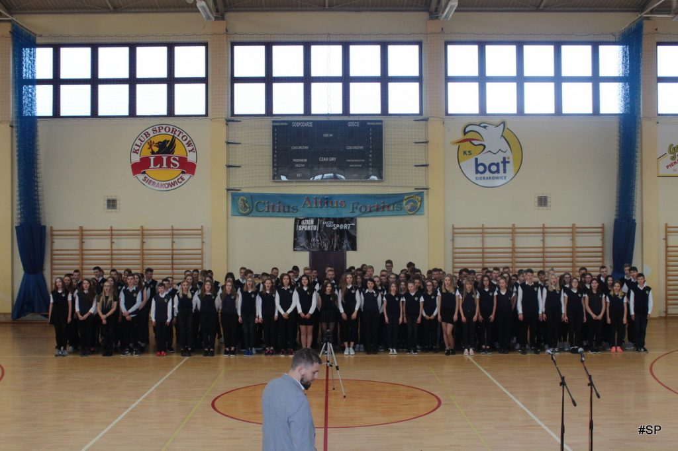
Wspólne odśpiewanie I Brygady

Slide 9
Etap II
ŚWIĘTO SZKOŁY
09.11.2018

Slide 10
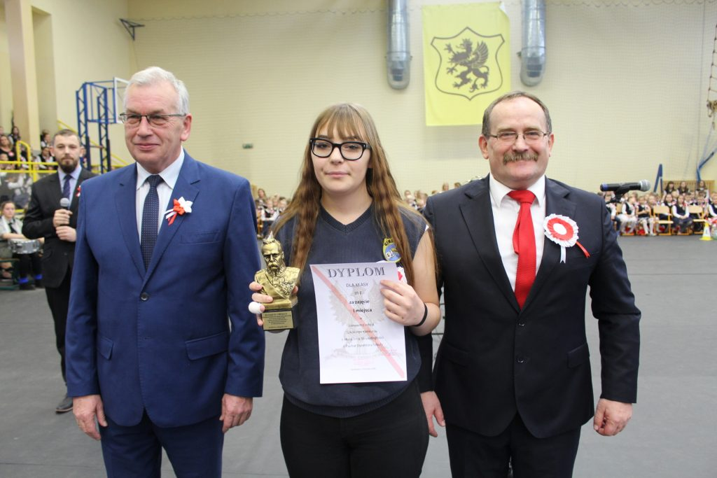
Wręczenie nagród gimnazjalistom. Wójt ufundował zwycięzcom wycieczkę.

Slide 11
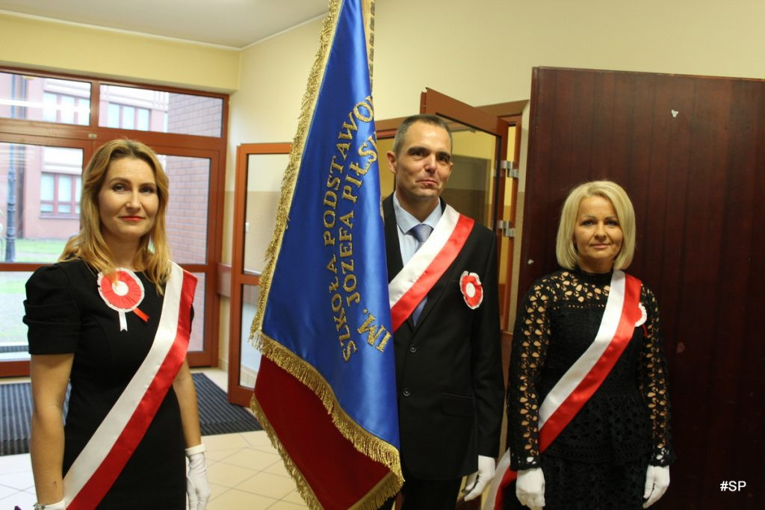
Rodzice przekazują nowy sztandar SP nr w Sierakowicach im. J. Piłsudskiego

Slide 12
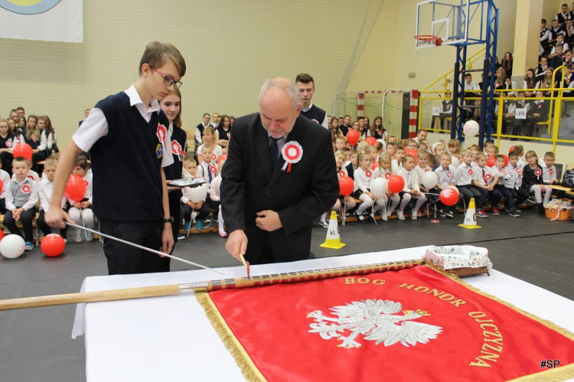
Wbijanie symbolicznych gwoździ

Slide 13
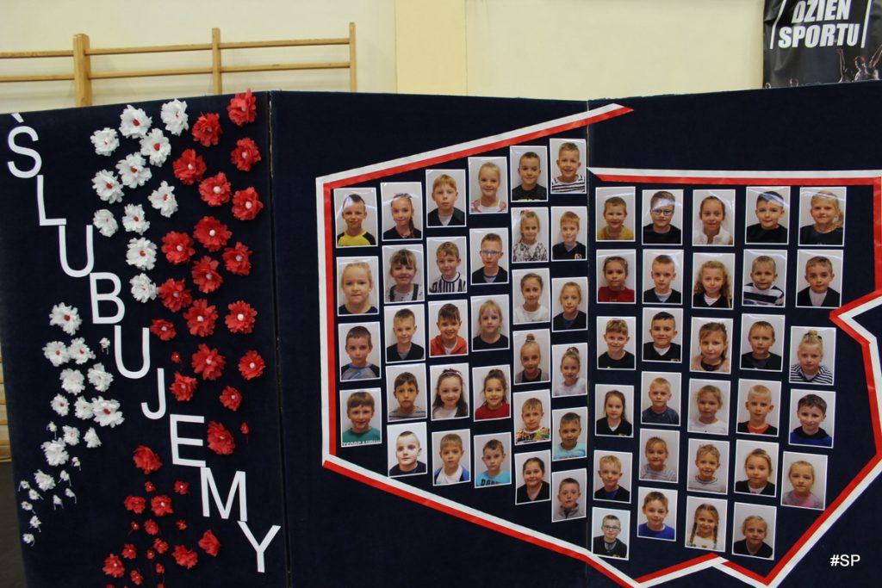
Ślubowanie uczniów klas I

Slide 14
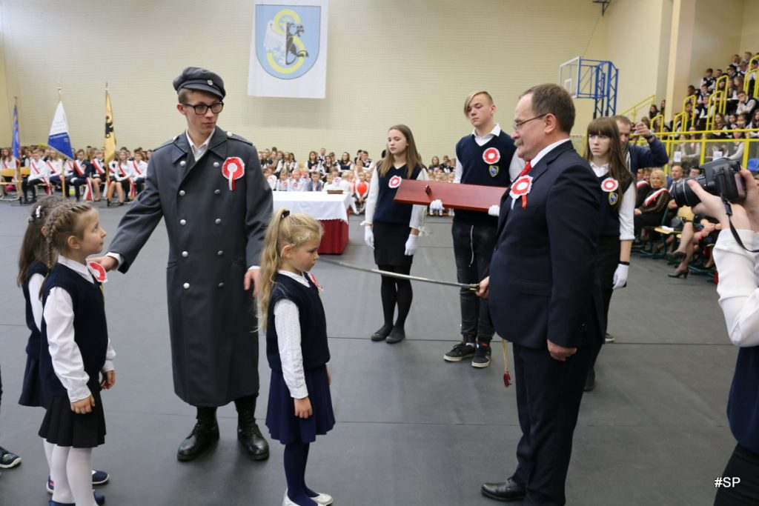
Ślubowanie odbywa się repliką szabli Marszałka, na oczach wielu rodziców i gości.

Slide 15
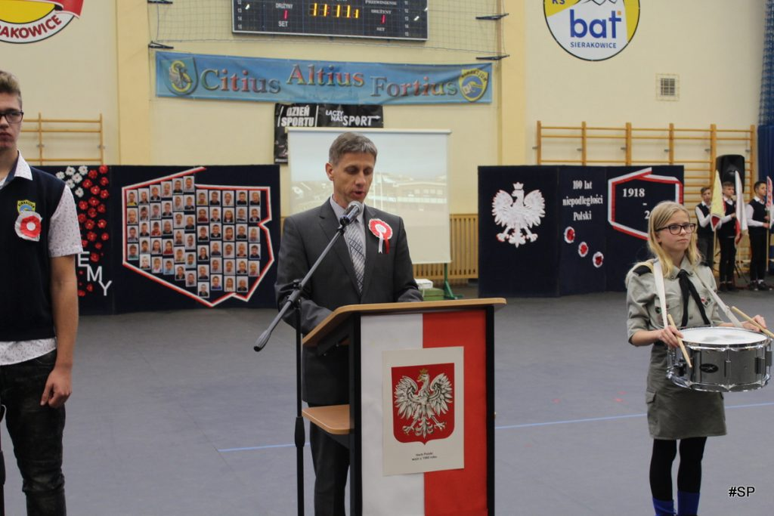
Harcerze przeprowadzają Apel Poległych.

Slide 16
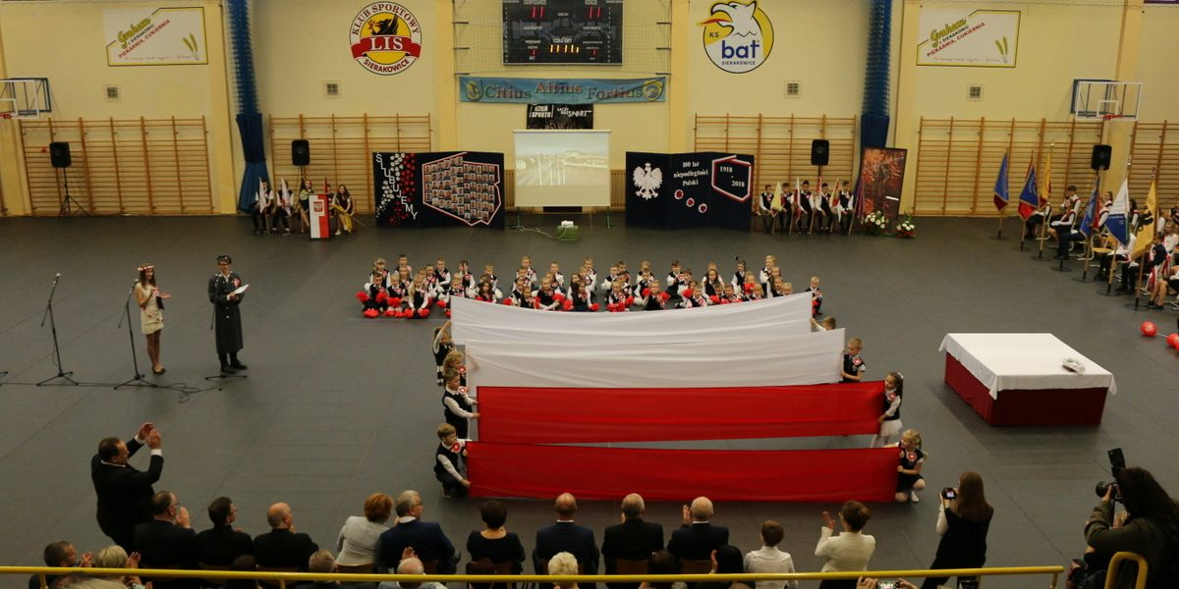
To było piękne świętowanie…..

Slide 17
Etap III
Udział w Marszu Niepodległości w Sierakowicach

Slide 18
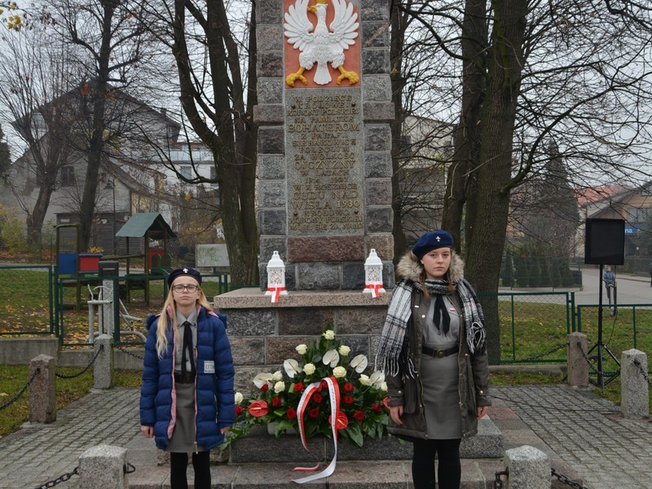
Warta harcerzy przy pomniku Matki Bożej

Slide 19
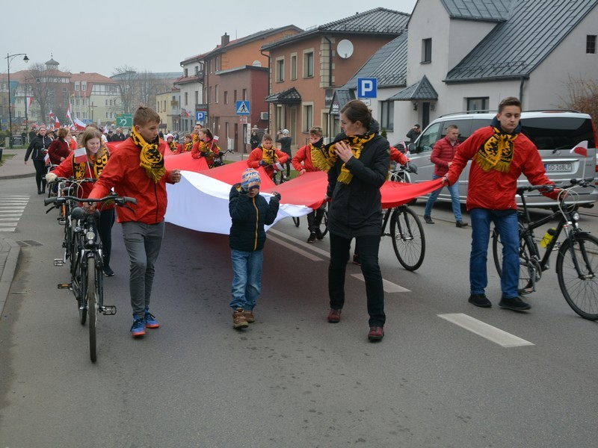
Marsz….

Slide 20
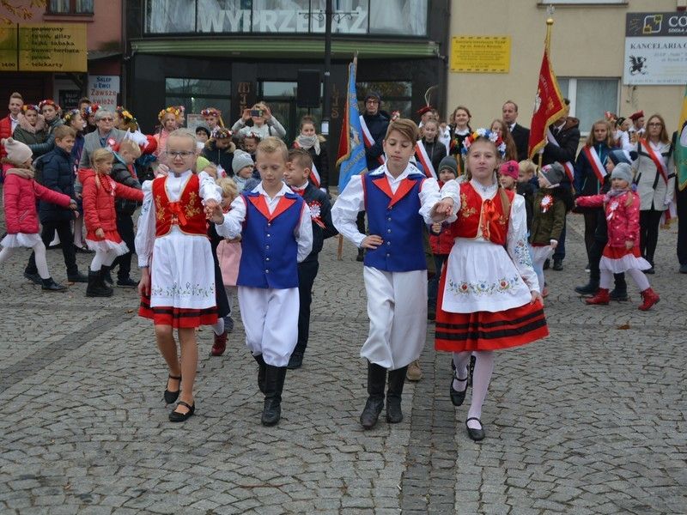
Poloneza czas zacząć…

Slide 21
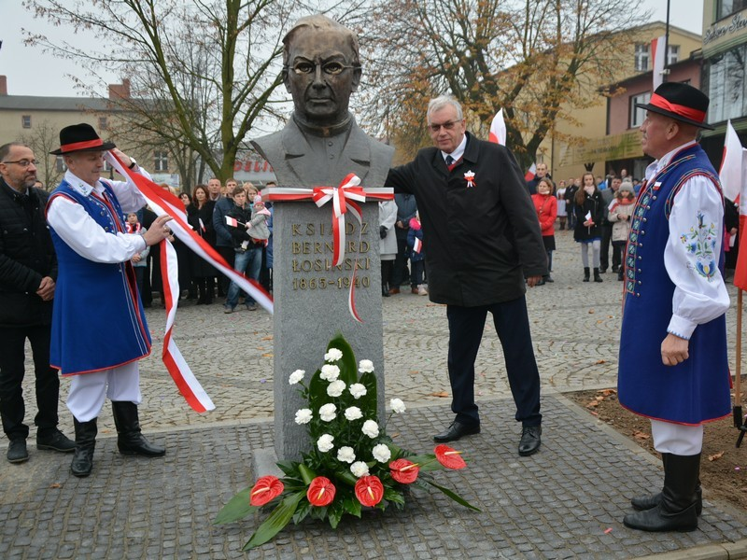
Na koniec odsłonięto pomnik księdza B. Łosińskiego

